Slide 1
AFYONKARAHİSAR ÇEVRE VE ŞEHİRCİLİK İL MÜDÜRLÜĞÜ
Çevre Yönetimi ve Denetiminden Sorumlu Şube Müdürlüğü
Çevre Bilgi Sistemine Kayıt Olma
ve Kirlenmiş Sahalar Ön Bilgi Formu Doldurulması Yardım Dokumanı

Slide 2
AŞAMALAR
1- Çevre Bilgi Sistemine (ÇBS) kayıt olma
2- ÇBS onayı ve e-Posta adresine kullanıcı adı ve şifre gönderimi (Müdürlüğümüzce sistem üzerinden yapılacak)
3- ÇBS sistemine giriş
4- Kirlenmiş Sahalar Bilgi Sistemi form doldurulması

Slide 3
http://online.cevre.gov.tr/Login.aspx internet adresine giriniz.

Slide 4
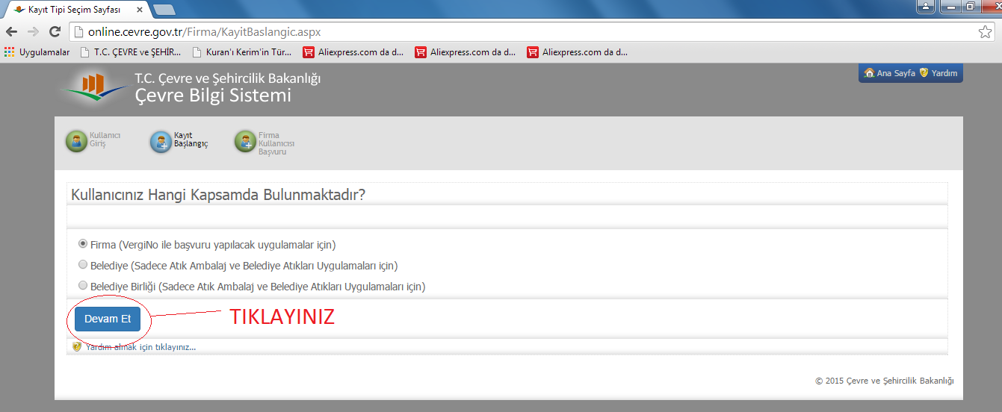

Slide 5
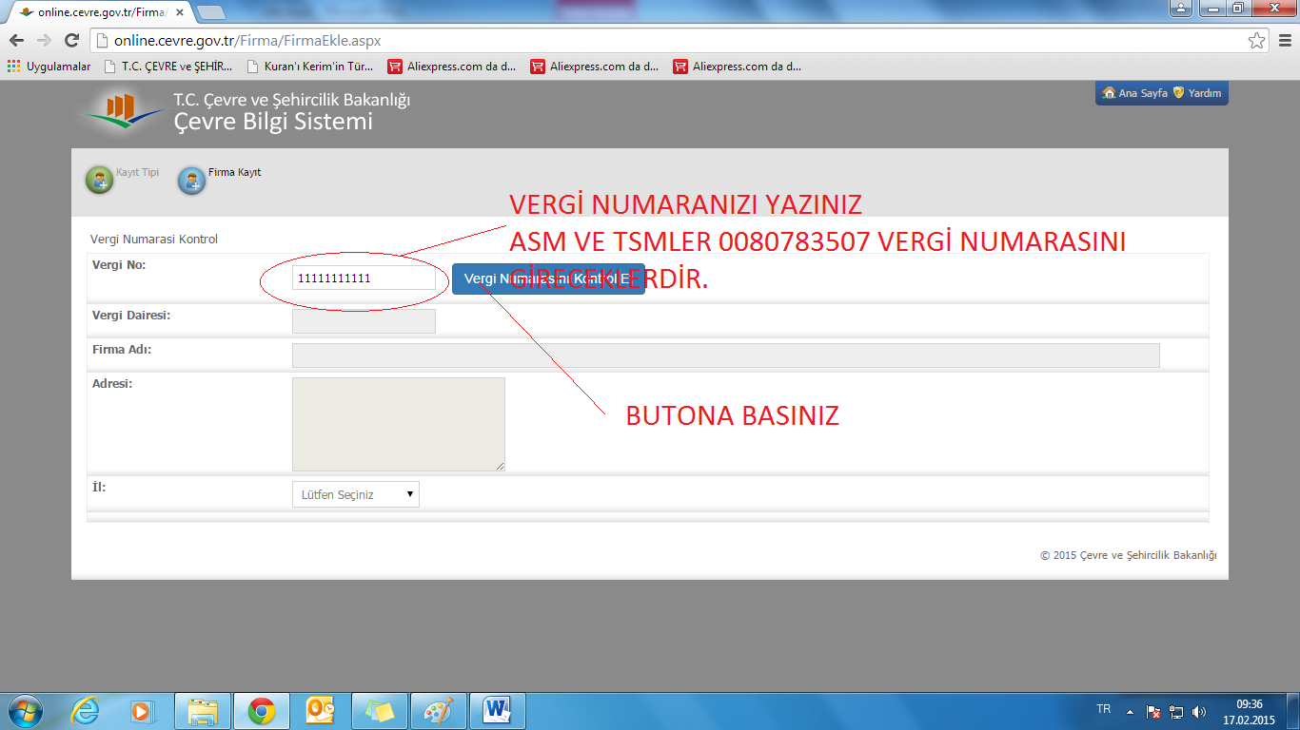

Slide 6
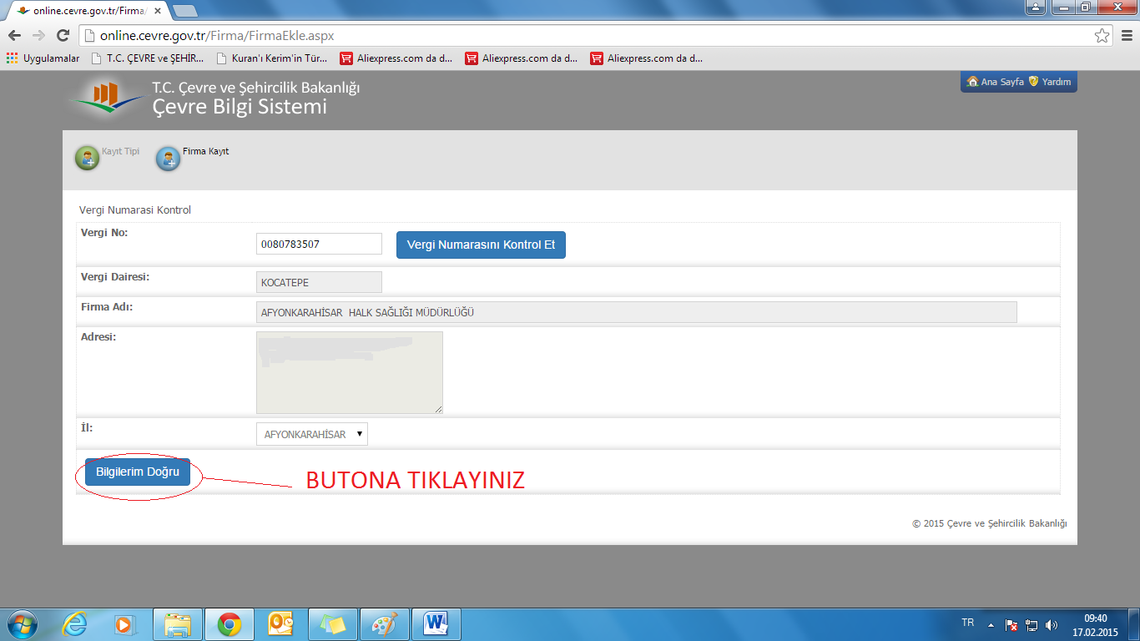

Slide 7
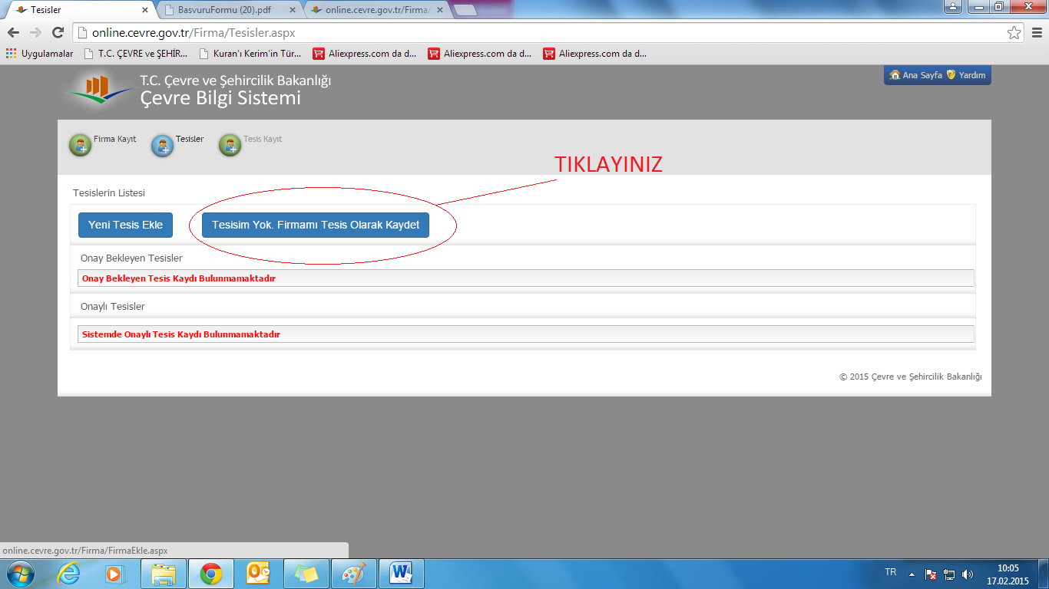

Slide 8
Daha önce kaydı olan ve yeni bir tesis kaydı yapmak isteyenler, aşağıdaki şekildeki adımı izleyeceklerdir.

Slide 9
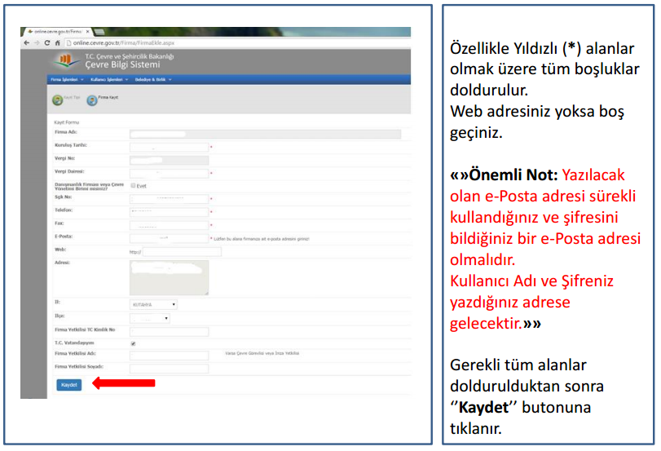

Slide 12
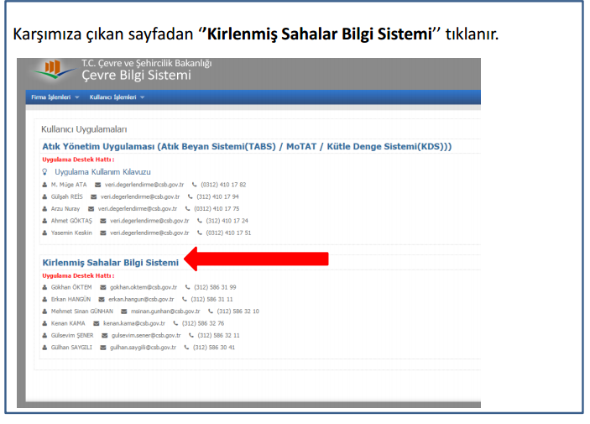

Slide 13
